Slide 1

15 декабря

Slide 2
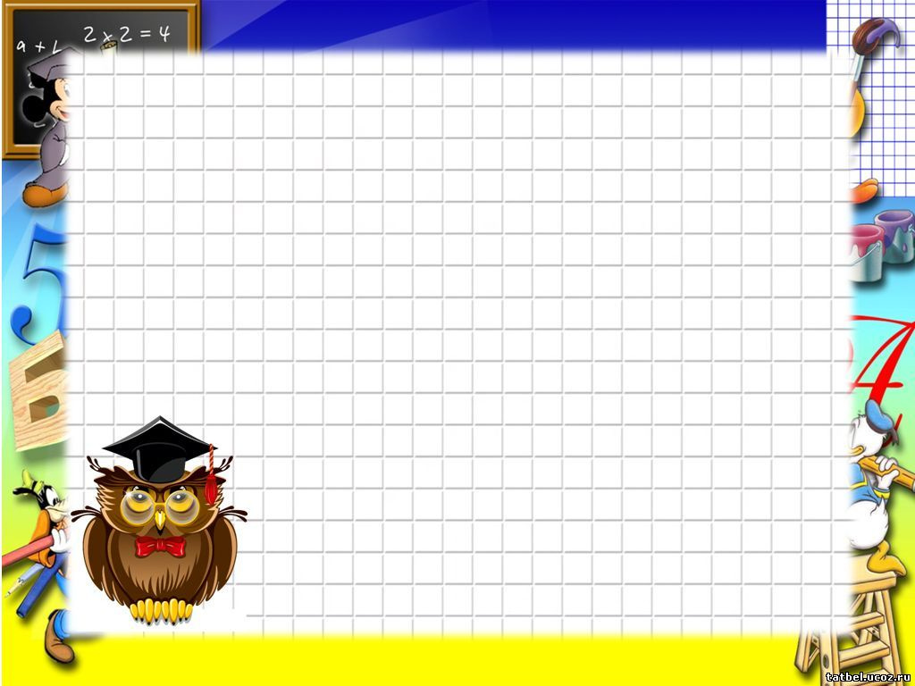

3(п) 7(т) 4(о) 2(с) 5(р))

Slide 3
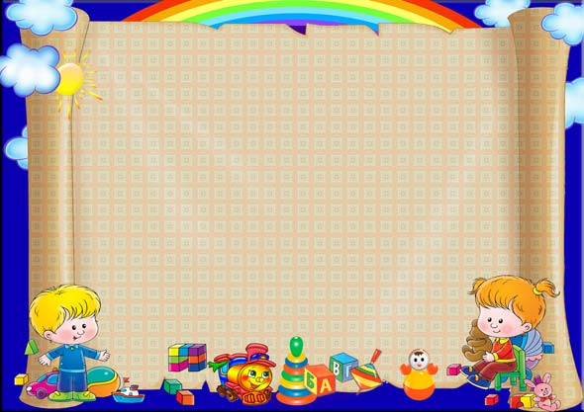
2 | 3 | 4 | 5 | 7
с | п | о | р | т

Slide 4

1 секрет : спорт

Slide 5
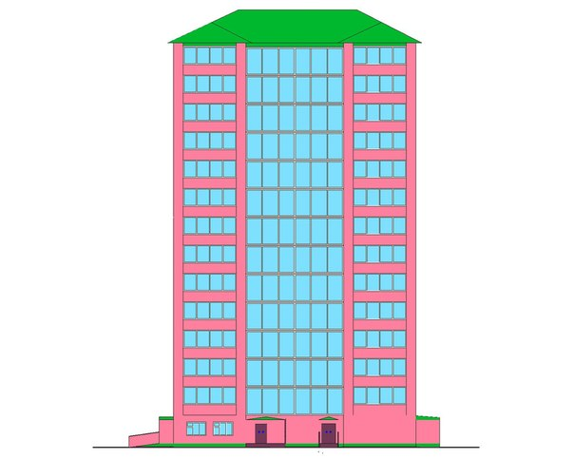


Slide 6


Slide 7




Slide 8
Как сравнить? (алгоритм)
1. Найти общее
и (или)
2. Найти различие
3. Сделать вывод

Slide 9

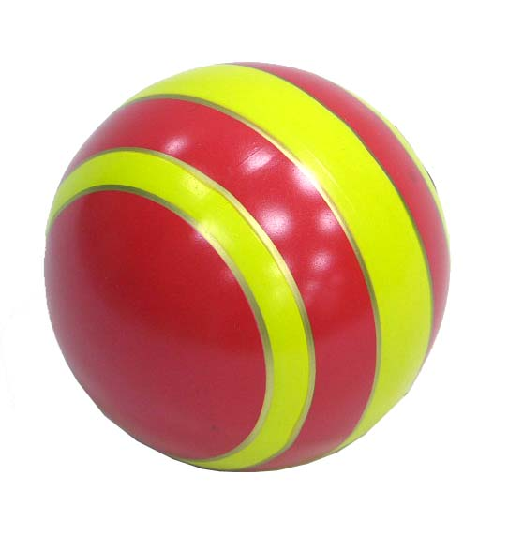

Slide 10
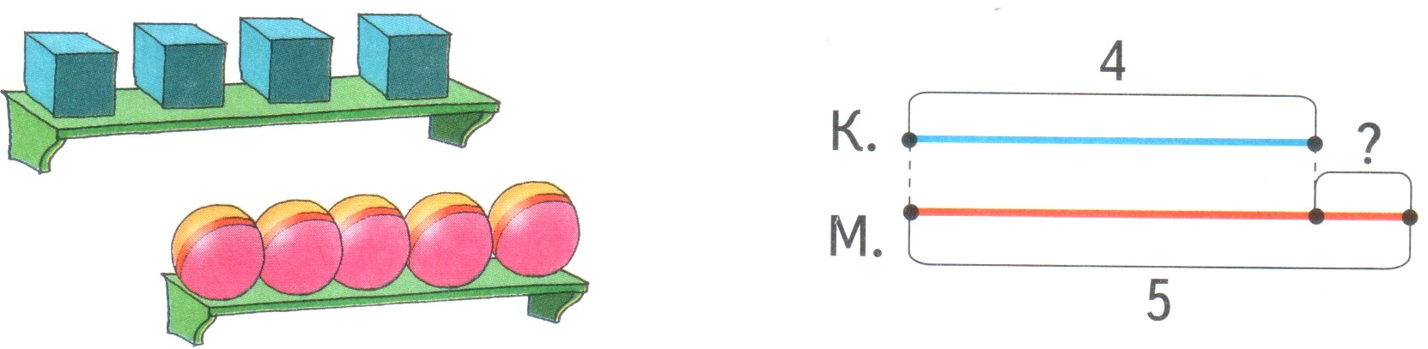
5 + 4 = 9 ( )
5 – 4 = 1 ( )

Slide 11
,
,
Равно
Больше
Меньше

Slide 12
1+4 6
2+5-3 4
3+4 8
5см 7

Slide 13
1+4 6
2+5-3 4
3+4 8
5см 7

Slide 14
Ужасно интересно–
Сравнить все то,
что нам известно!
Тема: «Сравнение математических объектов»

Slide 15
Цель: научиться сравнивать математические объекты

Slide 16
Дидактическая игра
« Составим поезда»

Slide 17
2 секрет: отказ от вредных привычек

Slide 18
Работа в парах

Slide 19
10
7
4
 | 5
6
4
 | 5
8
3
 | 9

Slide 20
3 секрет: режим дня

Slide 21
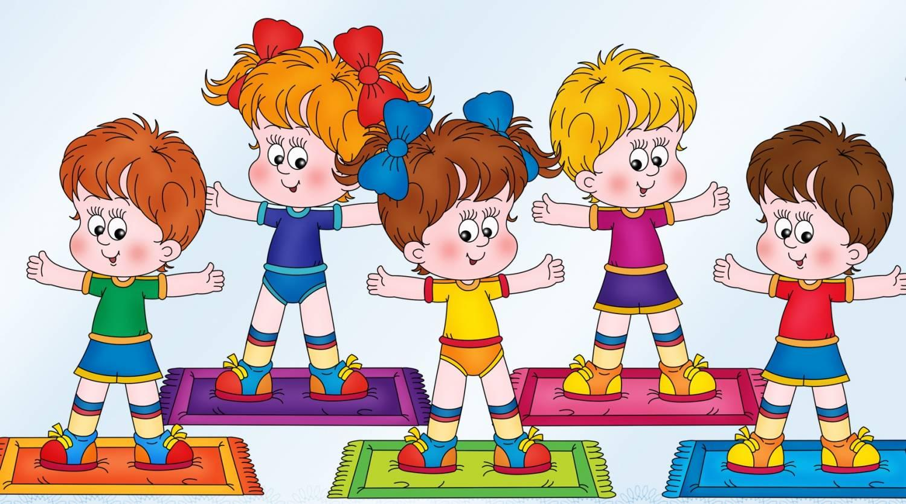
Физминутка

Slide 22
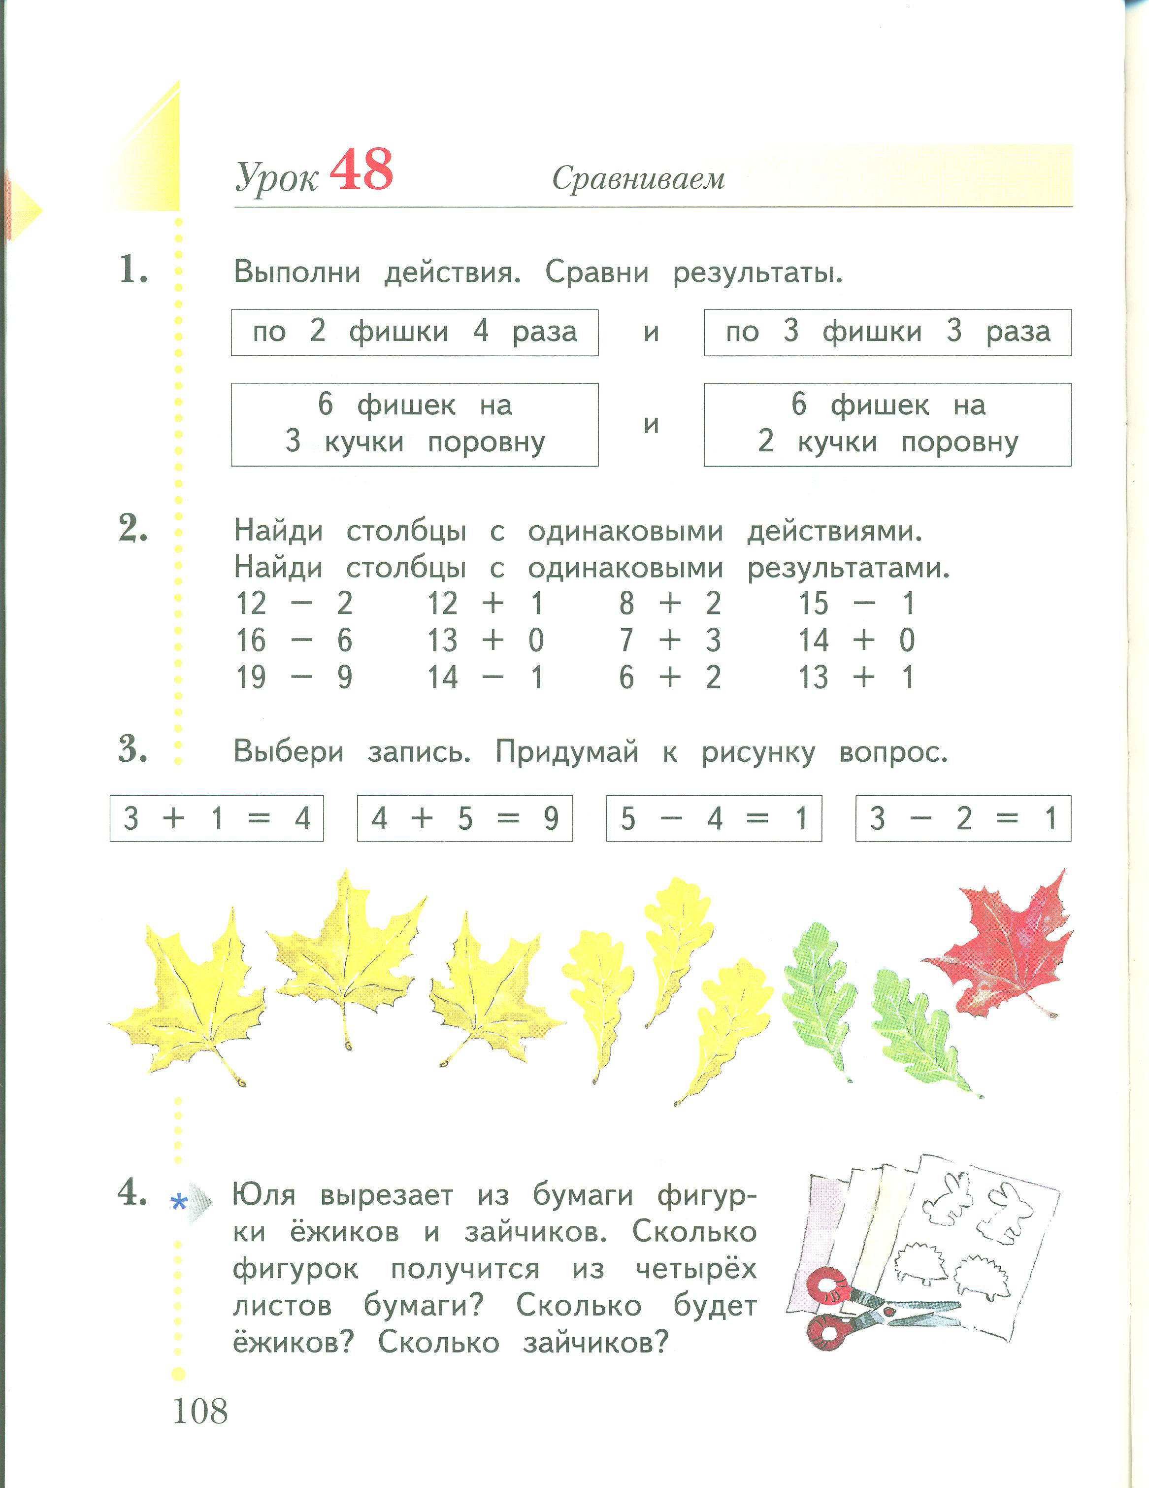
Работа по учебнику № 1

Slide 23
Работа по учебнику № 1

Slide 24
Работа по учебнику № 1
2 Х 4 = 8

Slide 25
Работа по учебнику № 1
2 Х 4 = 8

Slide 26
Работа по учебнику № 1
2 Х 4 = 8
3 Х 3 = 9

Slide 27
Работа по учебнику № 1
8 < 9
2 Х 4 = 8
3 Х 3 = 9

Slide 28
Работа по учебнику № 1

Slide 29
Работа по учебнику № 1
6 : 3 = 2

Slide 30
Работа по учебнику № 1
6 : 3 = 2

Slide 31
Работа по учебнику № 1
6 : 3 = 2
6 : 2 = 3

Slide 32
Работа по учебнику № 1
2 < 3
6 : 3 = 2
6 : 2 = 3

Slide 33
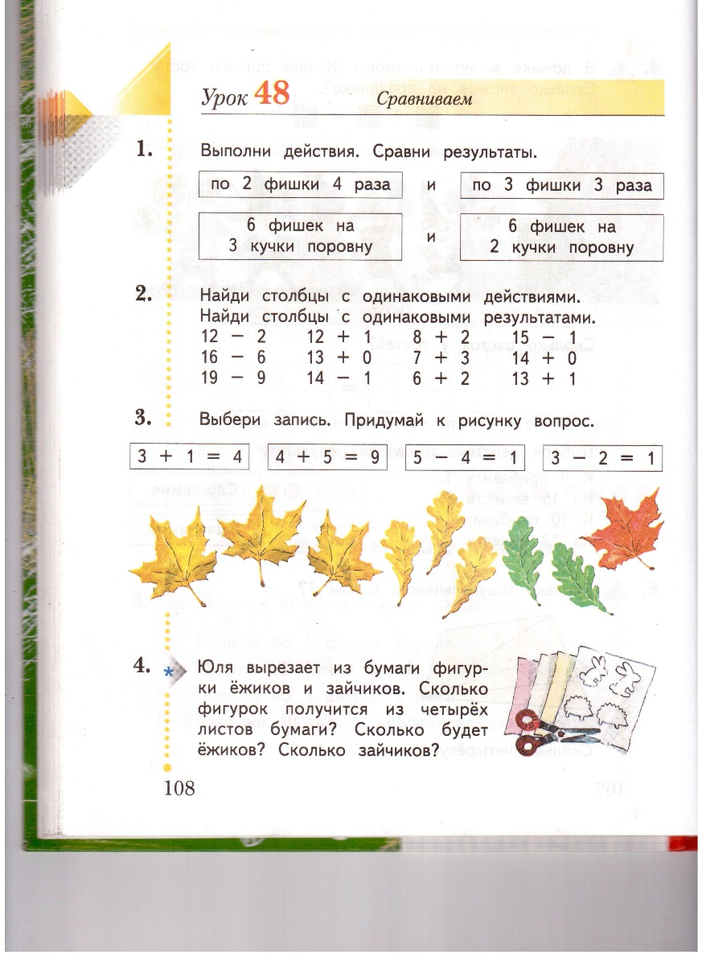
Работа по учебнику № 3

Slide 34
4 секрет здоровья: правильное питание

Slide 35
Динамическая пауза Игра: «Вредно-полезно»

Slide 36
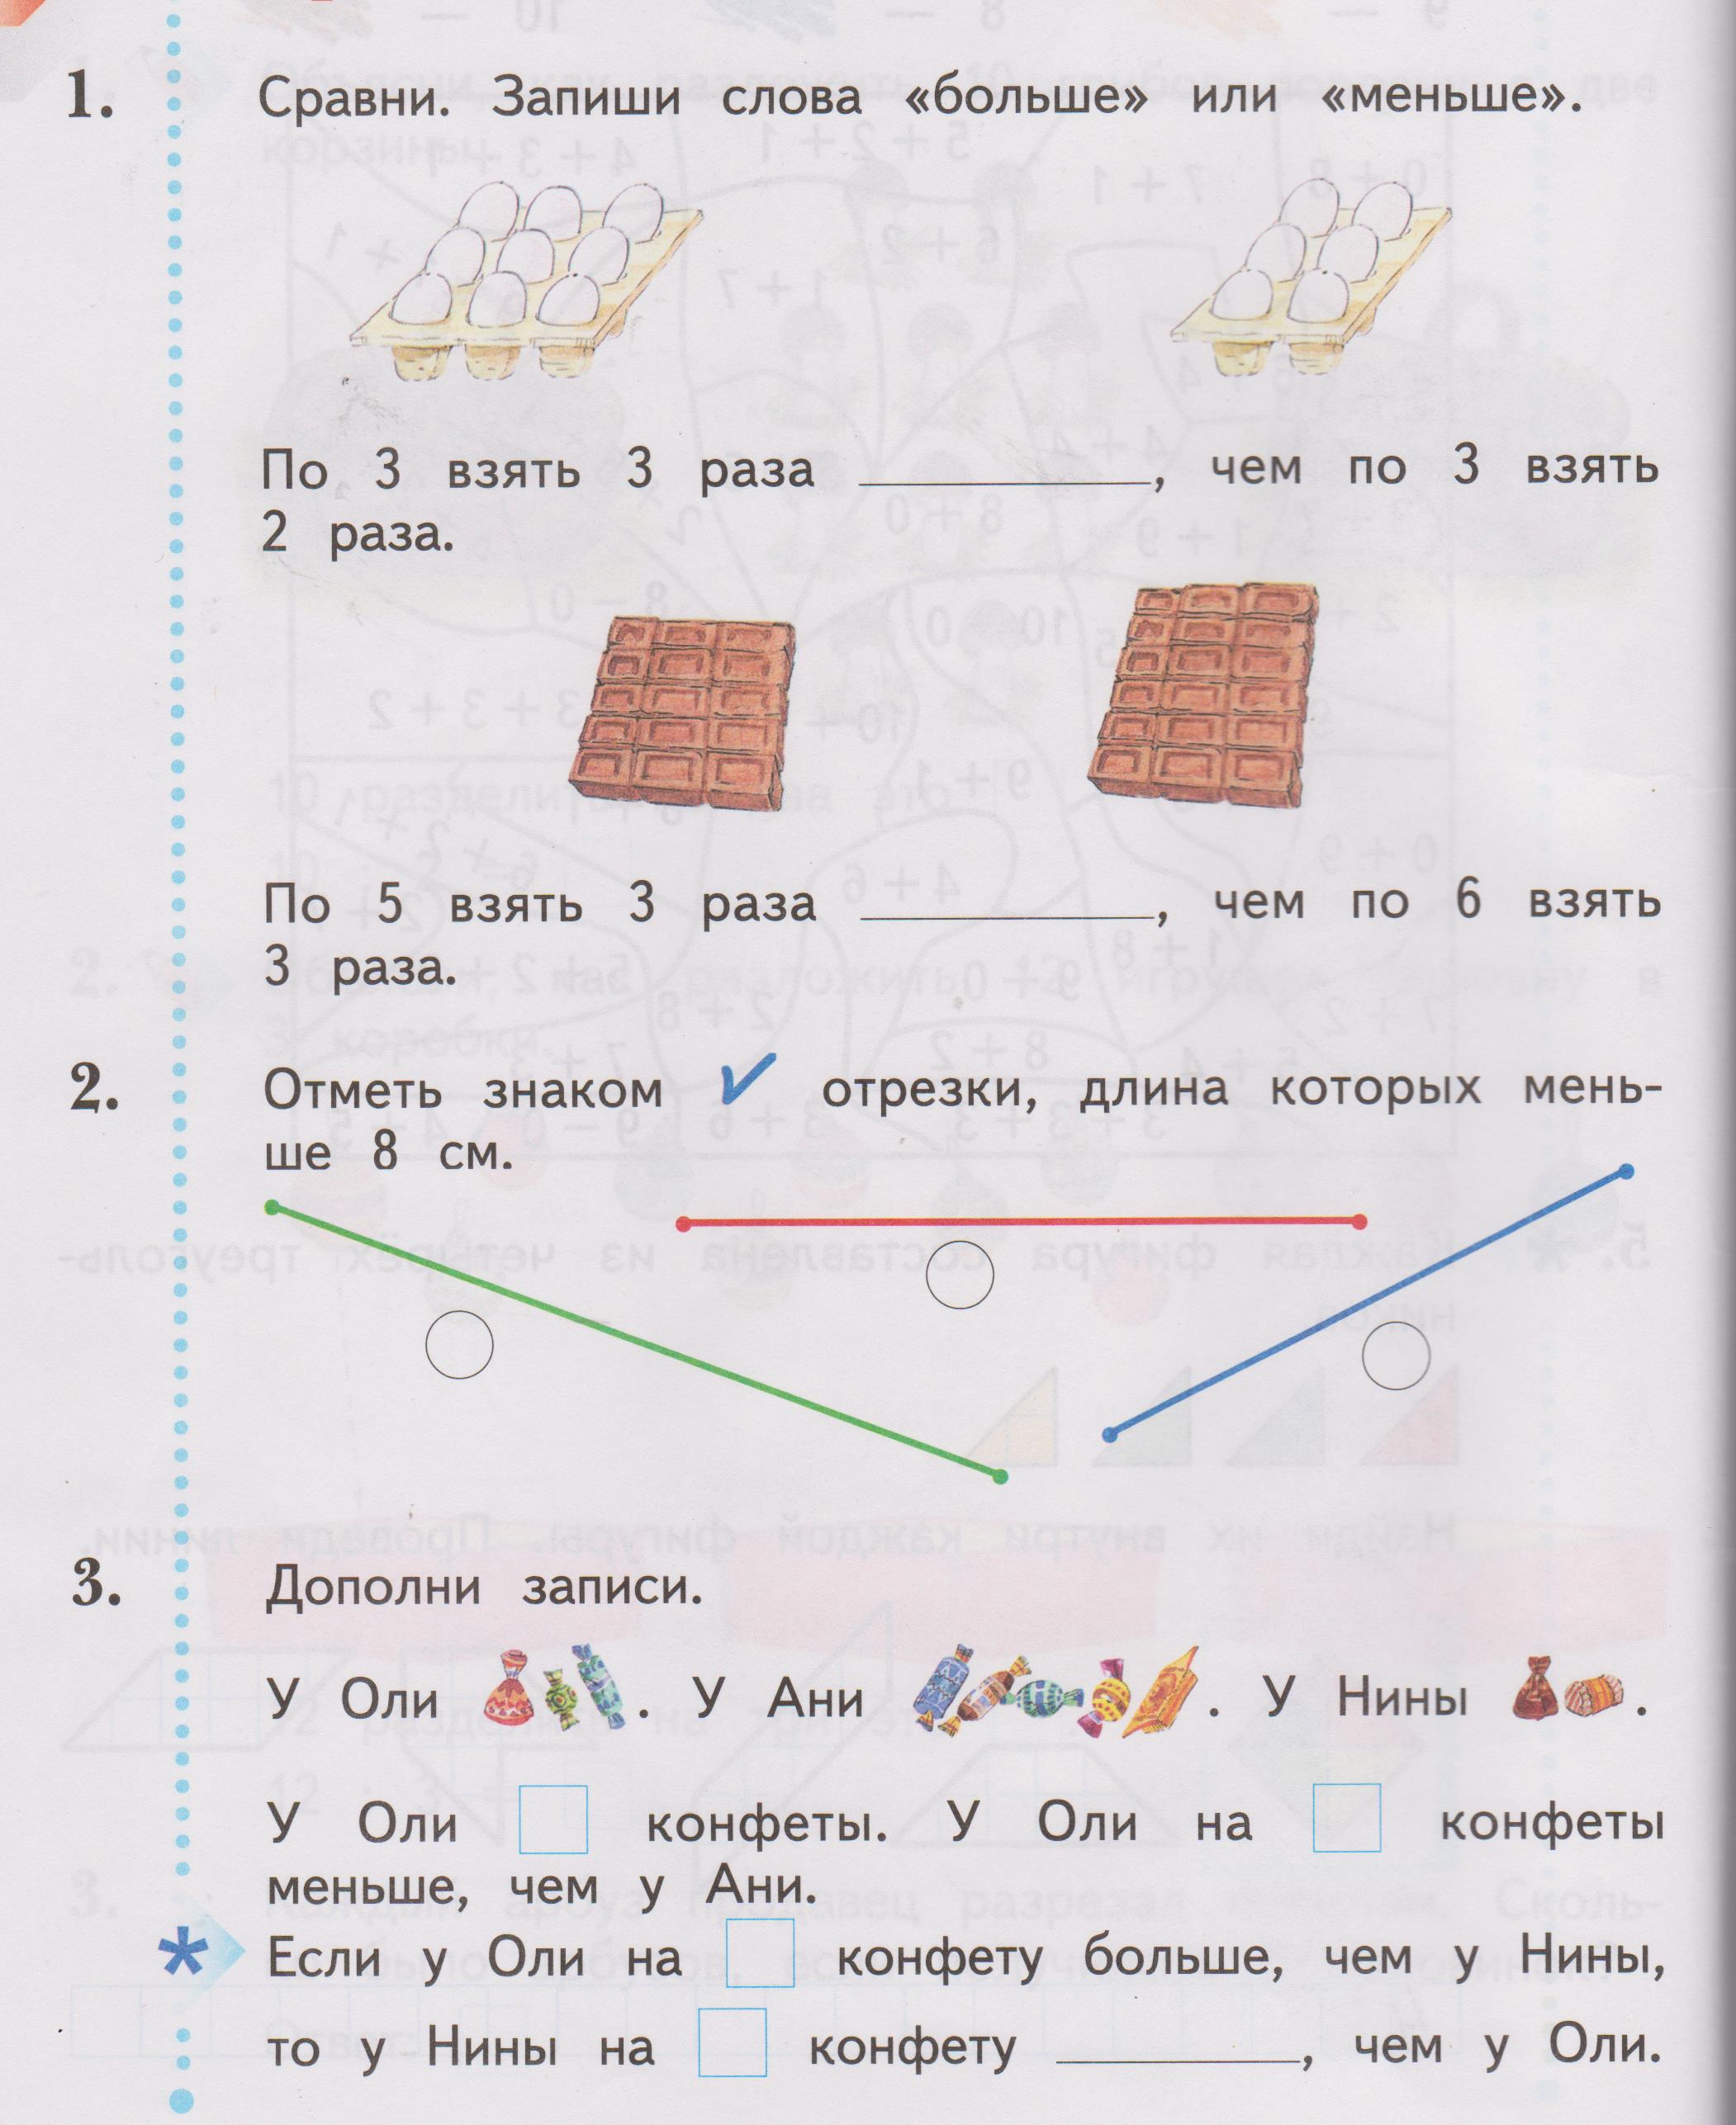
Работа в тетради № 1

Slide 37
Работа в тетради № 1
больше

Slide 38
Работа в тетради № 1
больше
меньше

Slide 39
Работа в тетради № 2

Slide 40
Работа в тетради № 2
V
V

Slide 41
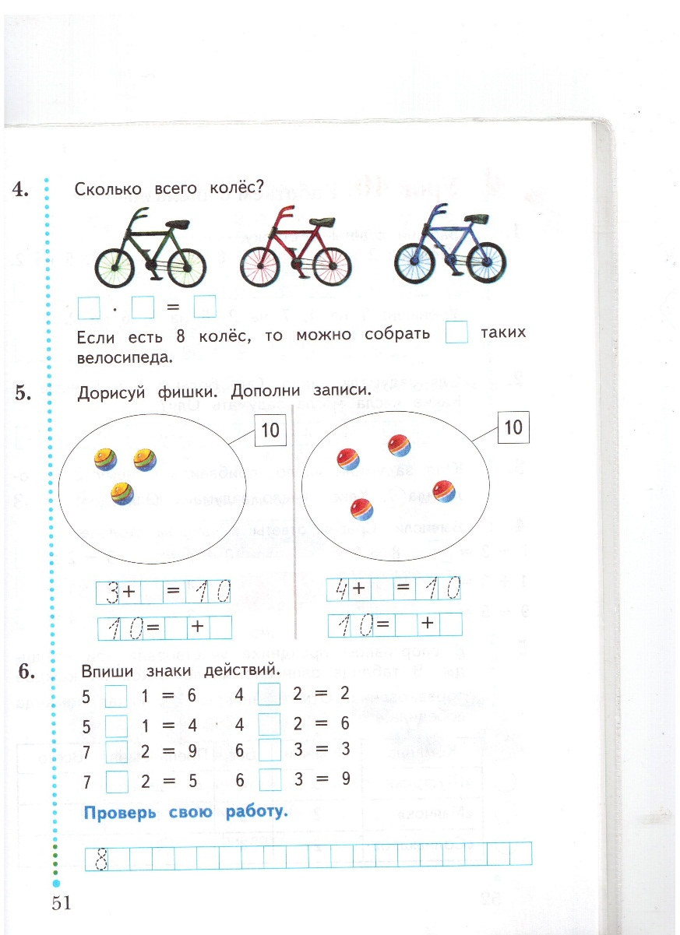
7
6
7 3
6 4

Slide 42
5 секрет: гигиена

Slide 43
ЗДОРОВЬЕ
СПОРТ
ОТКАЗ ОТ ВРЕДНЫХ ПРИВЫЧЕК
ПРАВИЛЬНОЕ ПИТАНИЕ
ГИГИЕНА
РЕЖИМ ДНЯ

Slide 44
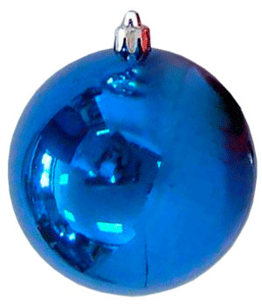
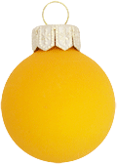
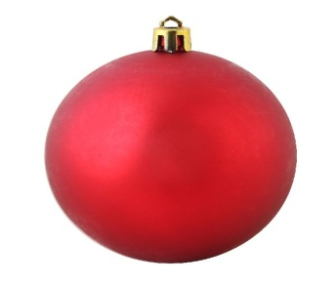
Рефлексия
Всё понятно, у вас не было затруднений
Не совсем поняли, затруднялись
Было трудно, требуется помощь учителя

Slide 45
Будьте здоровы!

Slide 46
Молодцы! Спасибо за урок!

